Slide 1

Создание новых мест дополнительного образования детей в
МБУ ДО
"Станция юных техников" МР Иглинский район
Республики Башкортостан в 2021 году

Slide 2
Объём средств на МБУ ДО СЮТ
Ученико-мест (детей)
Федеральные
средства
Стоимость одного ученико-мест

Slide 3
СТОИМОСТЬ ОДНОГО МЕСТА ДОД ( руб.)
Технической направленности-29 382
Естественно-научной направленности- 18 699
Создано было 15 новых мест
- технической направленности ( 30 обучающихся)
-естественно научной направленности
(45 обучающихся)

Slide 4
В рамках федерального проекта «Успех каждого ребенка» национального проекта «Образование» на Станции юных техников были созданы новые места для реализации дополнительных общеразвивающих программ технической направленности «3 D моделирование» и естественнонаучной направленности «Мир, в котором я живу».
Ключевая цель данного мероприятия – увеличить охват детей, занимающихся по дополнительным общеразвивающим программам. А задача - раскрыть индивидуальные способности и помочь детям всех возрастов, в том числе и обучающимся с ОВЗ, гармонично развиваться во различных областях с учетом интересов, возможностей, реалий современного мира и перспектив.

Slide 5
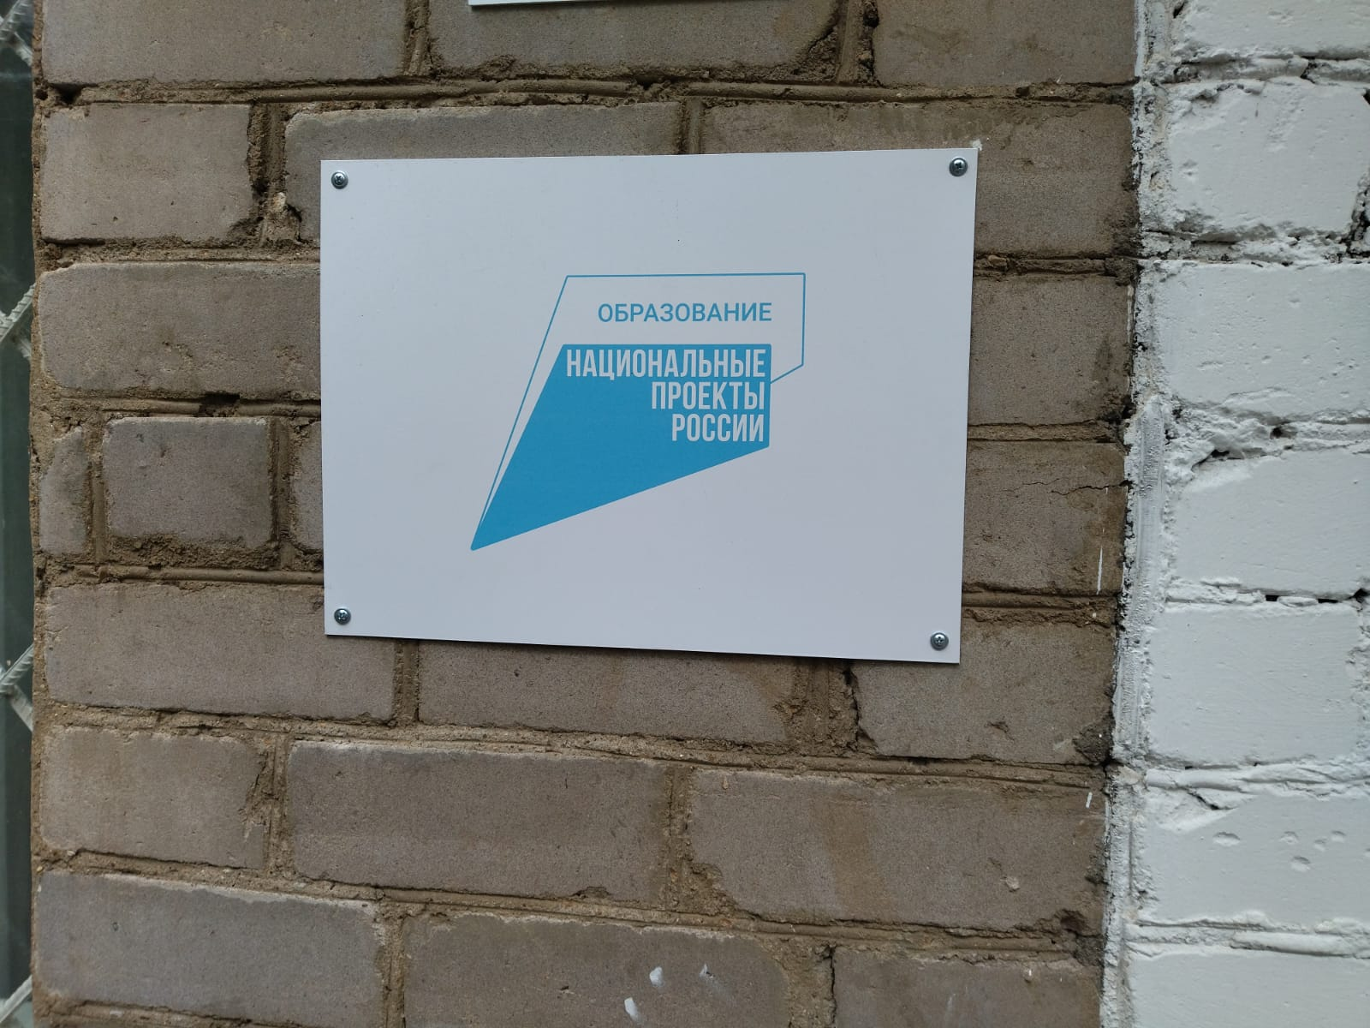
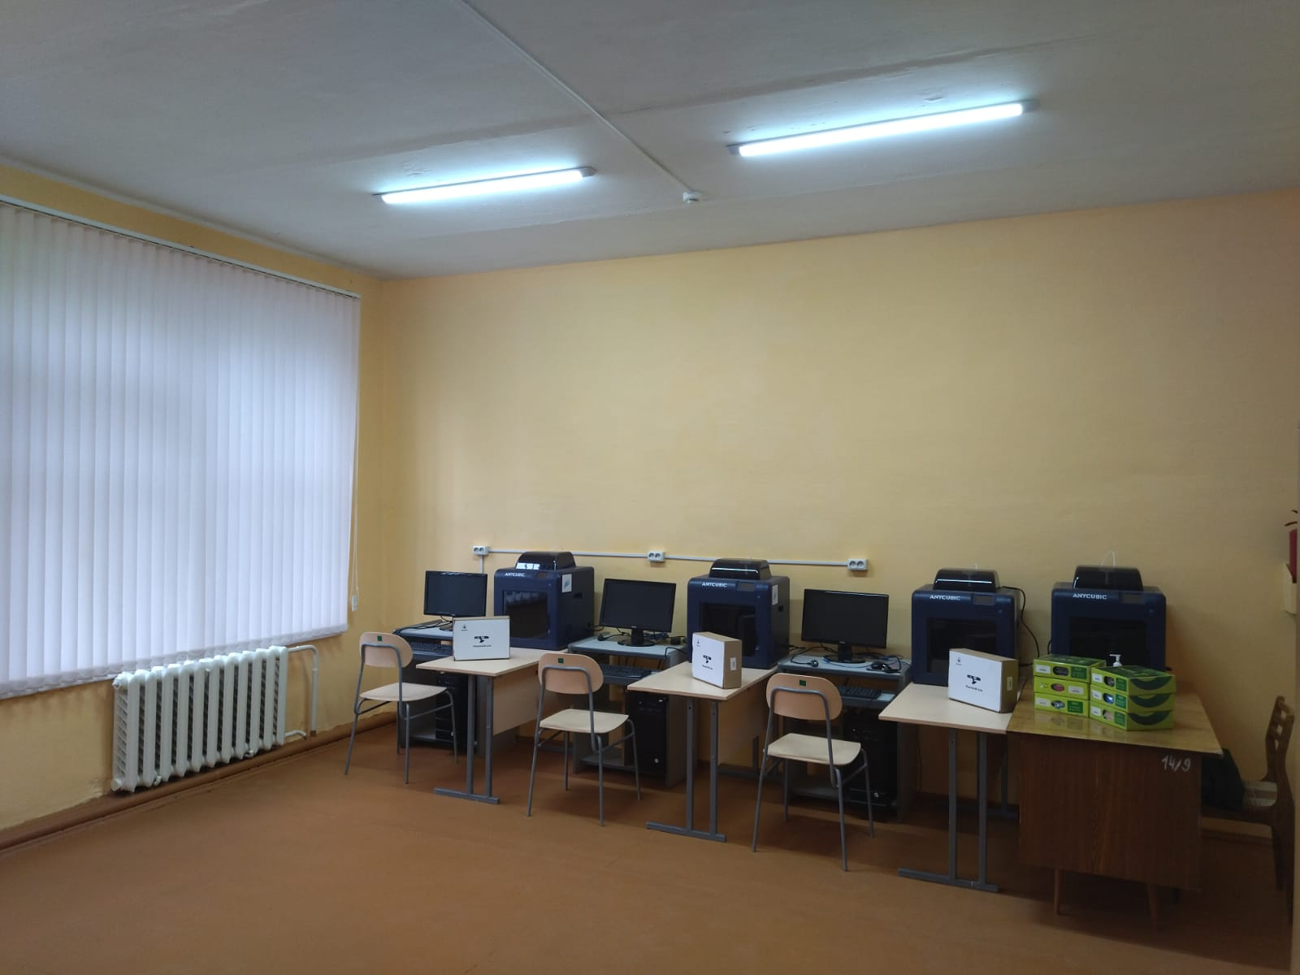
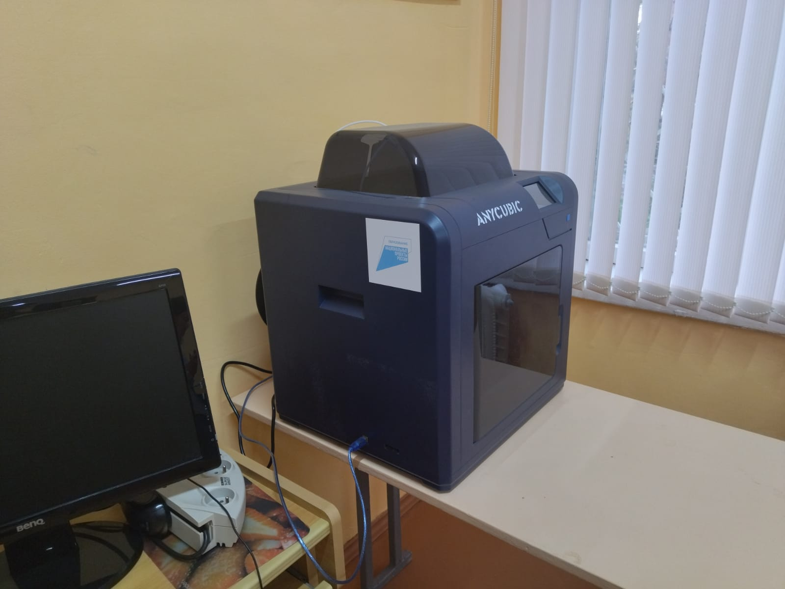
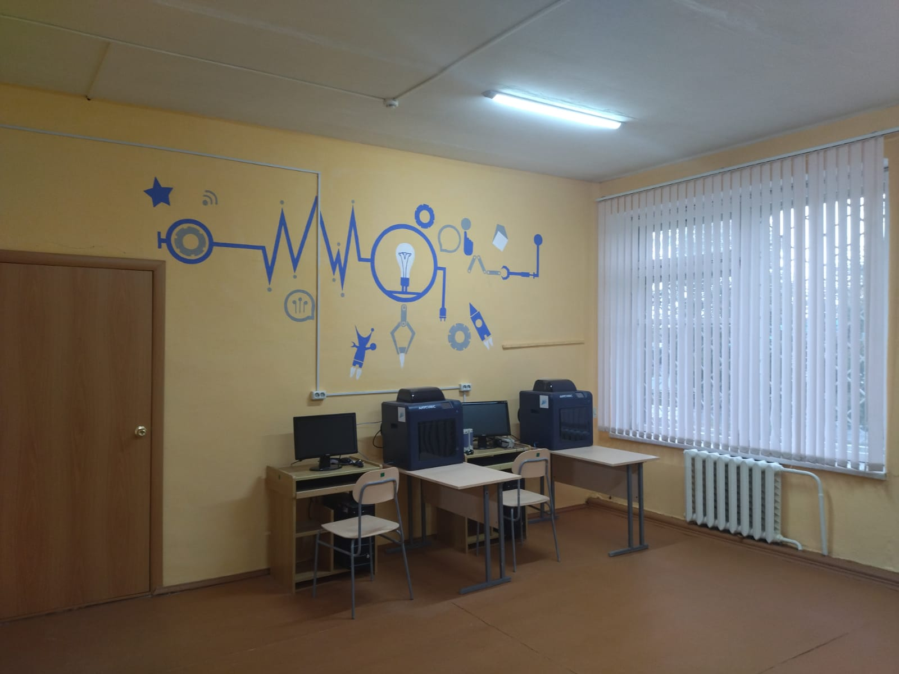
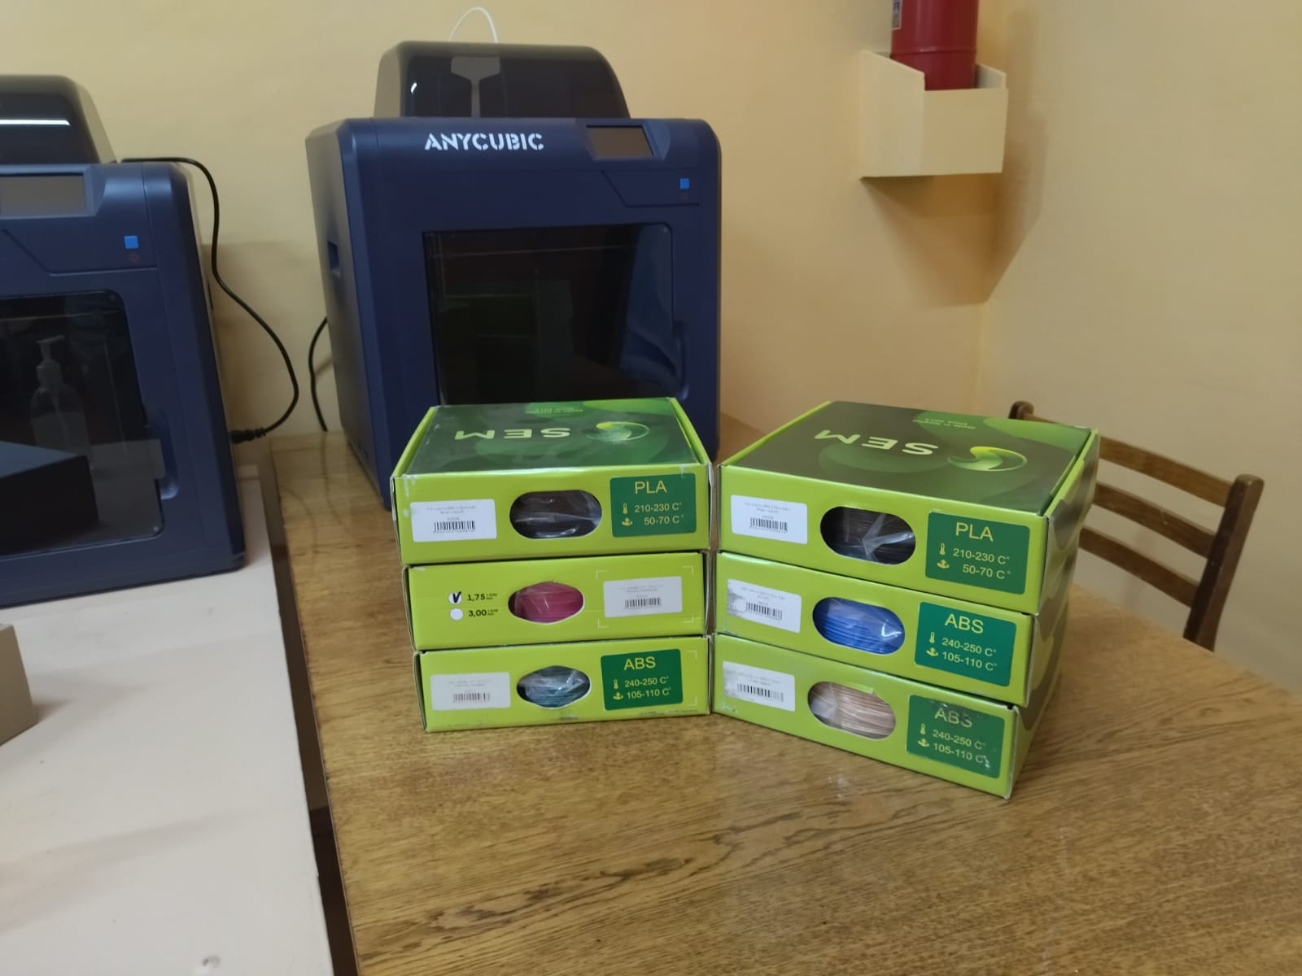
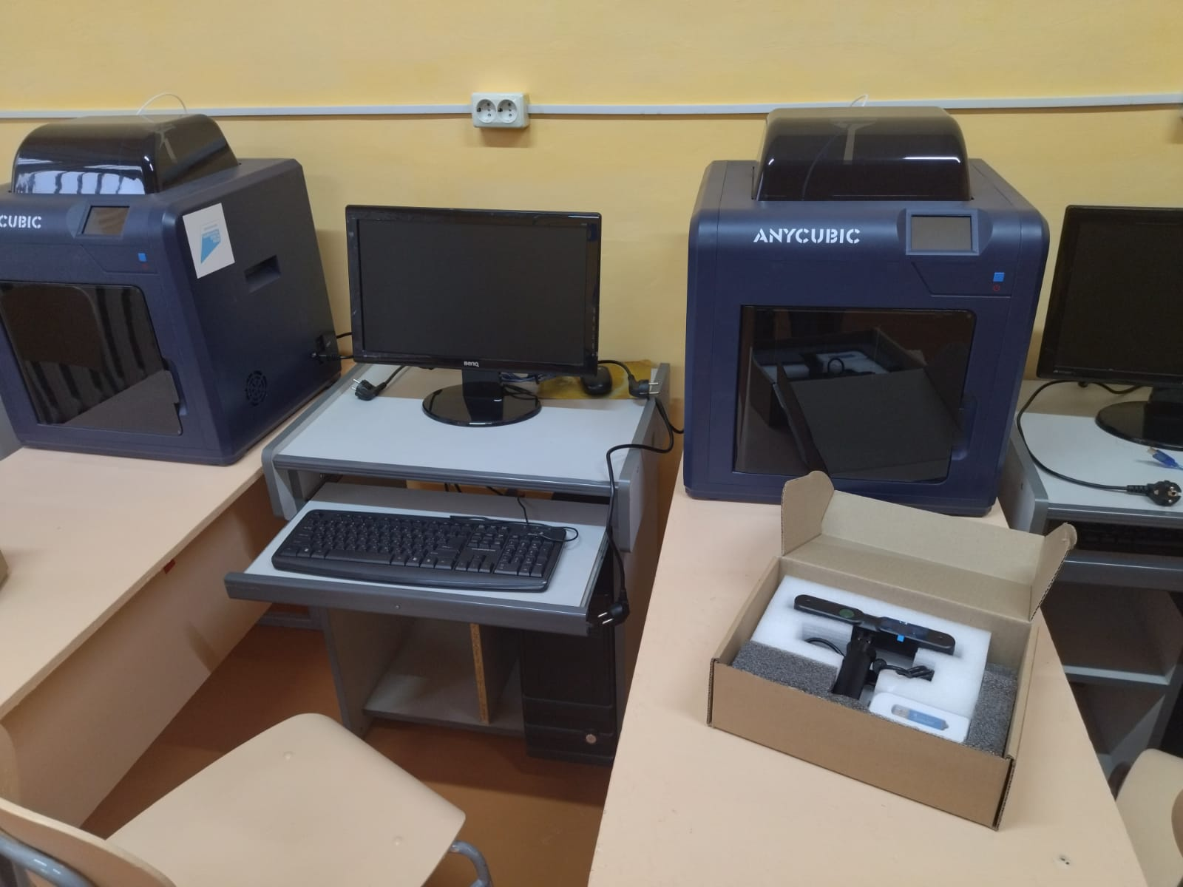
Дополнительная общеразивающая программ " 3 D моделирование"

Slide 6
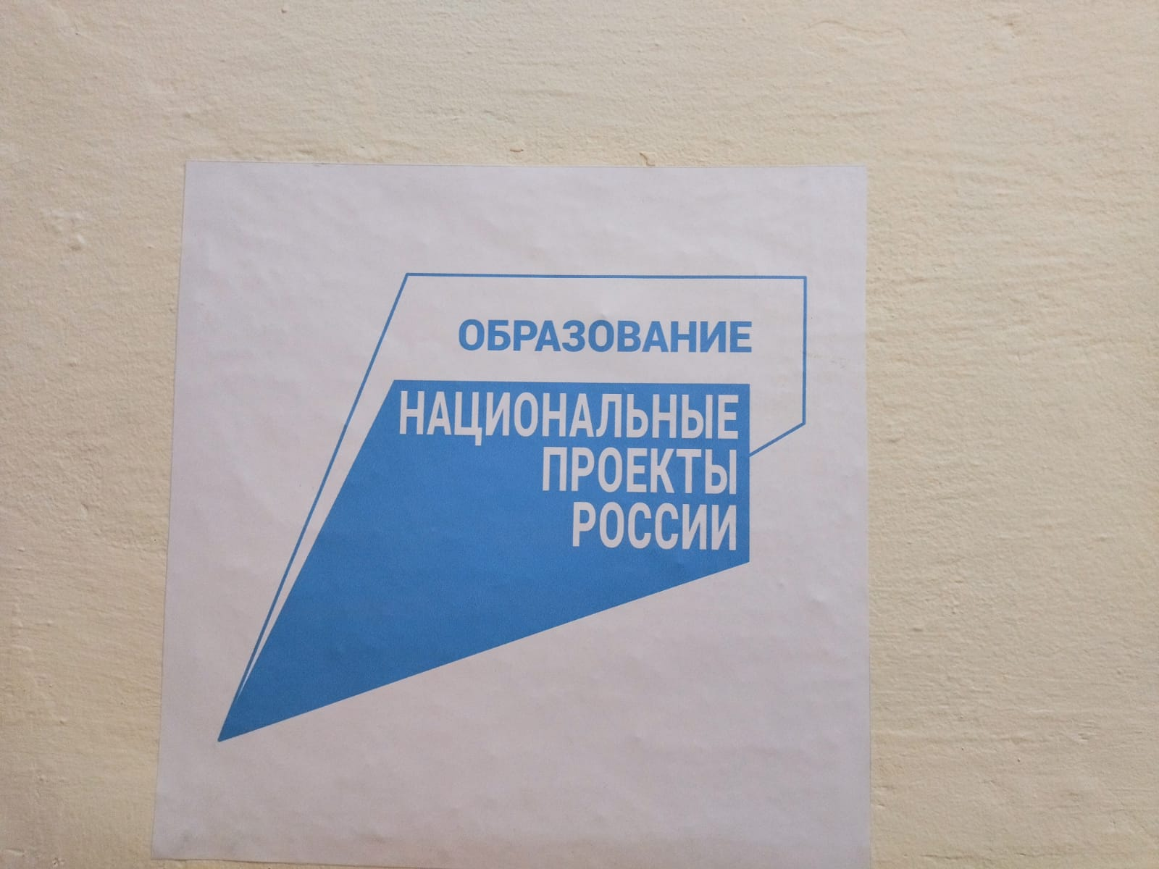
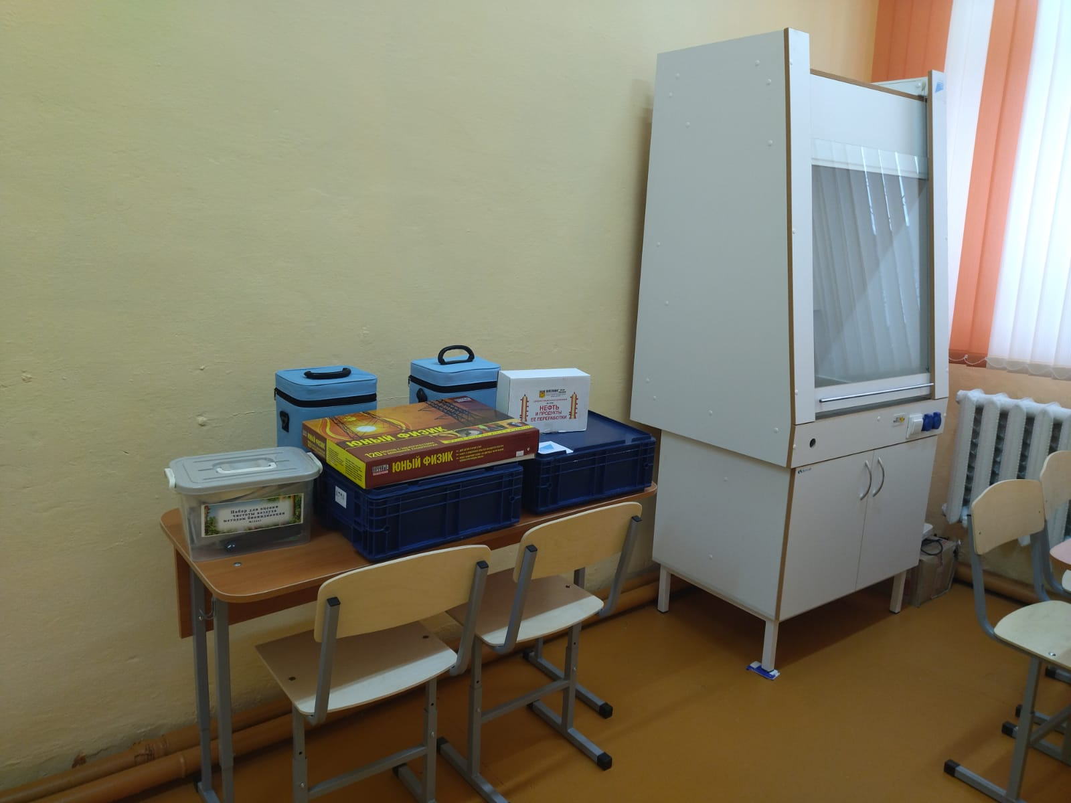
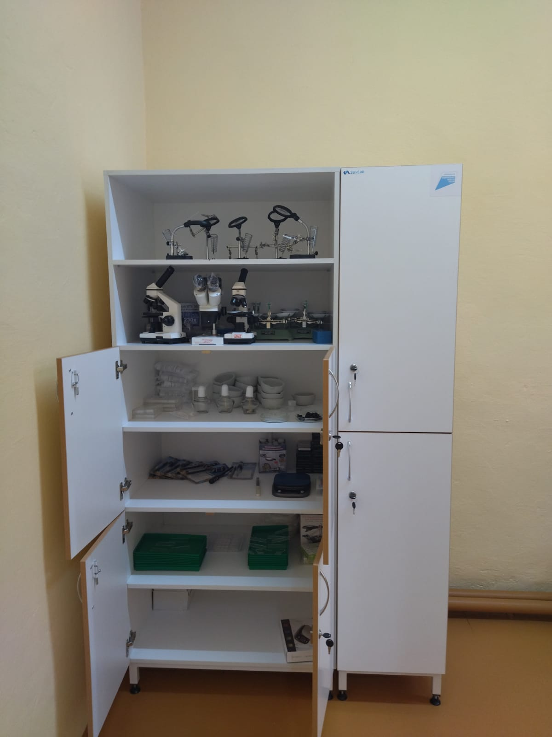
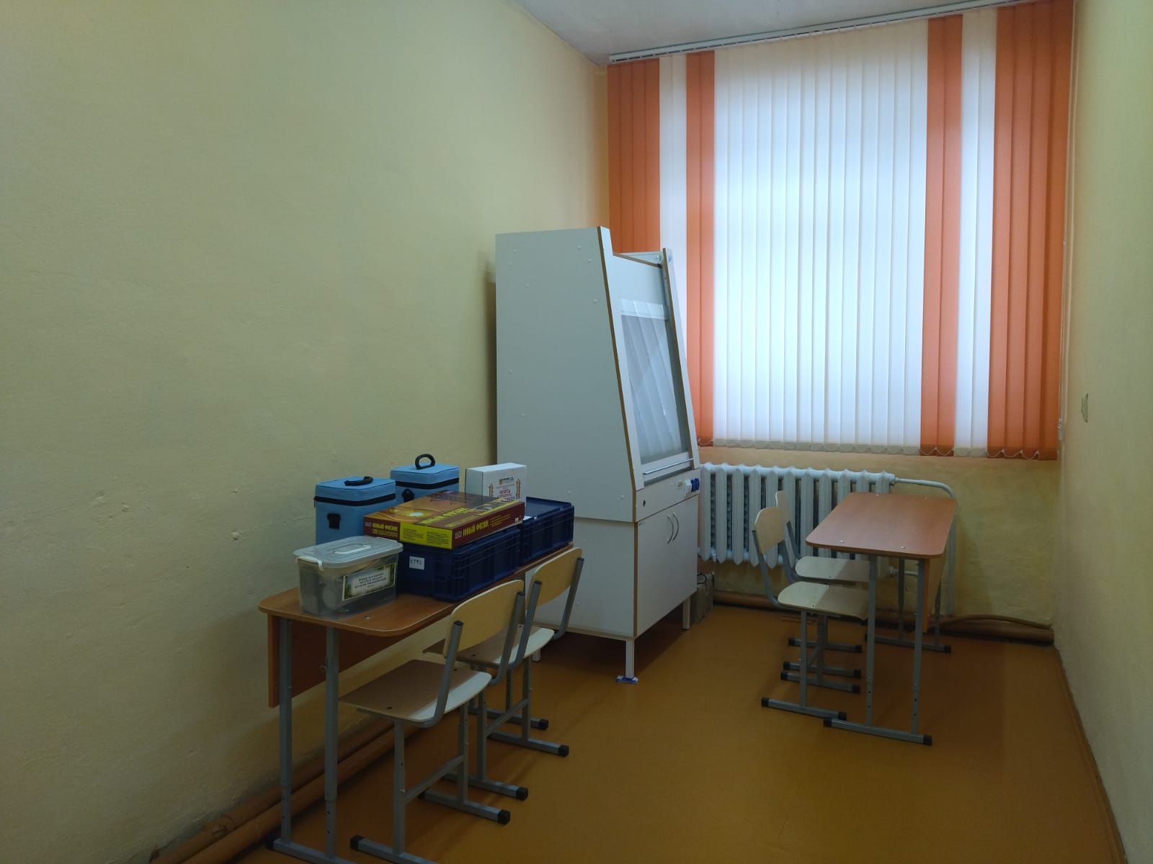
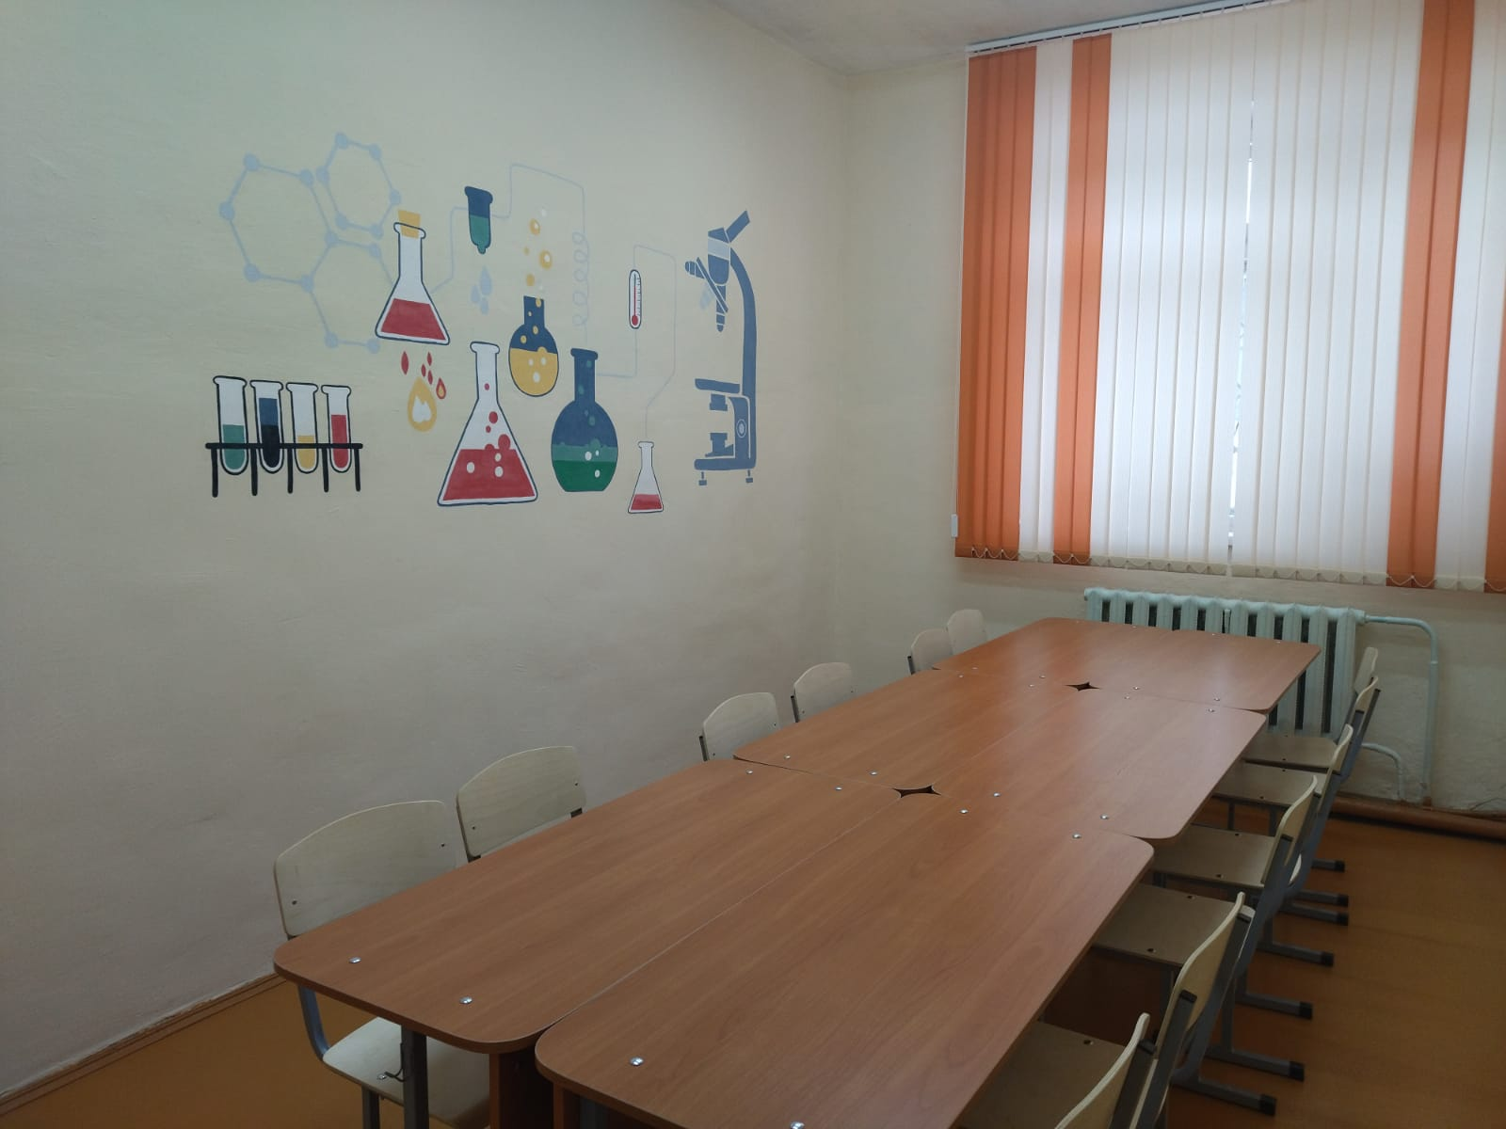
Доролнительная общеразвивающая программа "Мир,в котором я живу"

Slide 7
В 2022 году планируется создание 15 новых мест по технической направленности "РОБОТОТЕХНИКА".
Для реализации дополнительной общеразвивающей программы " Робототехника», будут заниматься 30 обучающихся

